Slide 1




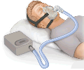






RENTABILIDAD DIAGNÓSTICA DEL CRIOEBUS MEDIASTÍNICO: COMPARACIÓN ENTRE EXTRACCIÓN POR CANAL DE TRABAJO Y EXTRACCIÓN EN BLOQUE
Angel Carmona González, Isabel Castillo Rivillas, Sofia Hernández Gutiérrez, Julio Rodríguez Fernández, Eva Vázquez Gandullo, Cayo Javier García Polo, Aurelio Arnedillo Muñoz
Hospital Universitario Puerta del Mar, Cádiz, España
INTRODUCCIÓN
El crioEBUS ofrece un mayor rendimiento diagnóstico y permite obtener muestras de mayor tamaño en comparación con EBUS-TBNA convencional, facilitando estudios moleculares y subtipificación. La extracción de la muestra adherida a la criosonda del broncoscopio (“en bloque”) es la técnica más reportada, sin embargo, también es posible realizarla a través del canal de trabajo del broncoscopio
MATERIAL Y METODOS
Se realizó un estudio observacional, descriptivo y retrospectivo en pacientes sometidos a criobiopsia mediastínica guiada por EBUS mediante extracción por canal de trabajo (CrioCT) o en bloque. Se recopilaron datos demográficos, comorbilidades, estación biopsiada y variables clínicas y anatomopatológicas
RESULTADOS
Técnica | Sexo | Tabaquismo | Antecedentes neoplásicos | Enf. Reumáticas | EPID | AOS | Estaciones mas biopsiadas | Edad media
-49 (50%) Crio-CT -49 (50%) en bloque | -67,3% -32,7% | -21,4% Fuma -49% Exf -26,5% Nunca fuma | 30,9% | 8,1% | 4,1% | 4,9% | -4R (6,5%) -7 (87%) | 63,7±11,2

Slide 2
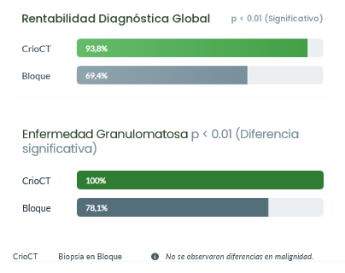
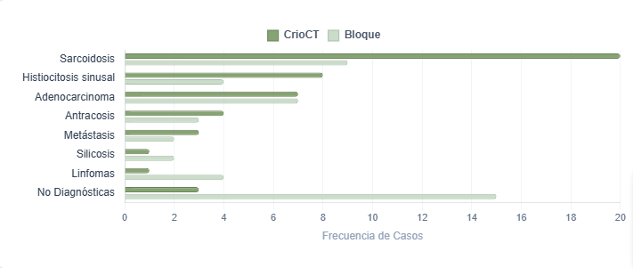
Tamaño medio: 0,51 mm (CrioCT) vs. 0,56 mm (Bloque) | p > 0.05 (No significativo)
CONCLUSIONES
La criobiopsia mediastínica guiada por EBUS mediante extracción por canal de trabajo mostró una rentabilidad diagnóstica de forma generalizada y en enfermedad granulomatosa superior a la técnica en bloque.

